Slide 1
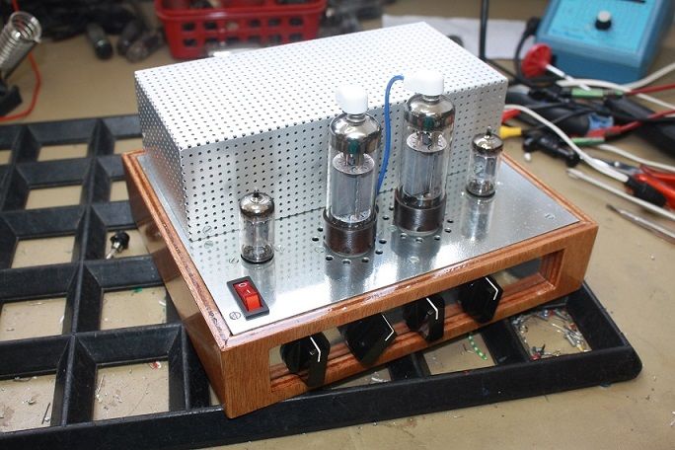
Project PL36 stereoversterker

Slide 2
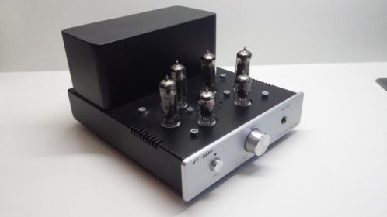
Project PL36 stereoversterker
Inleiding
Het idee om de PL36-versterker te bouwen is ontstaan doordat ik in het bezit kwam van een aantal vitale onderdelen. Zo ontving ik van mijn zwager Martin (een verwoed radioverzamelaar) een partij oude
TV-buizen. Een grote doos vol met allerlei typen. Met name het aantal PL36 buizen spande de kroon, waar-
van ik de beste maar heb uitgezocht. Eerder ruilde ik met Ben Koehorst een EL156 tegen 2 uitgangstrafo’s die bij het ‘Mable’ bouwpakket hoorden, maar helaas niet van echt superieure kwaliteit waren.
Ik wilde ze graag hebben om ze toch eens toe te passen in combinatie met de PL36, temeer Philips
met de EL36 in het verleden al hele goede versterkers heeft gebouwd o.a. de EL 6415.
Welnu, geinspireerd door het hiernaast-
staande onwerp ben ik aan de gang gegaan
en heeft dit uiteindelijk geleid tot een hele redelijke redelijk 10 watt stereoversterker.
Bijzonder aan deze versterker zijn de gesta-
biliseerde voeding en de voorziening voor de
Pl 36 gloeistroom.
Tot slot zijn er enkele zaken afgeleid van de
“Amroh Duette’, waaronder de klankregeleen-
heid, een ontwerp dat ik later terugvond in
een schema van ‘Radio Morningstar’.
Ik wens de lezer veel plezier met deze
Foto: Marktplaats presentatie.

Slide 3
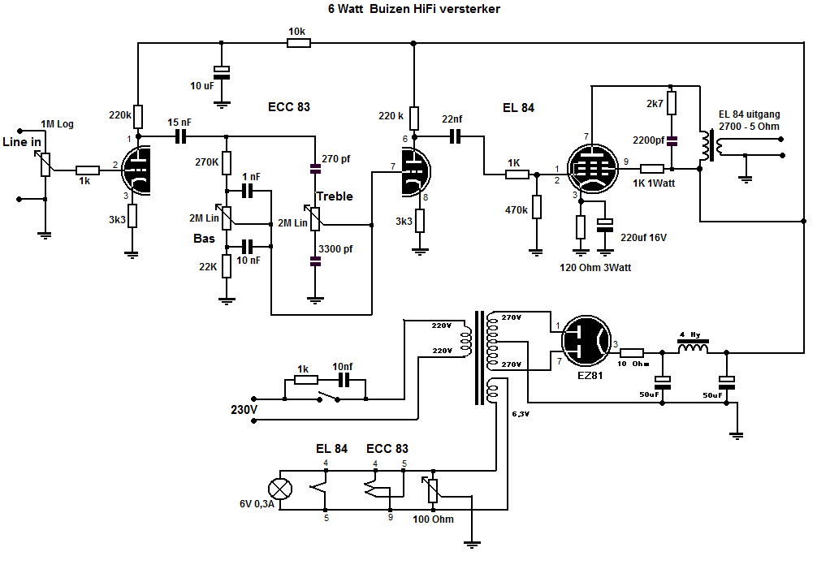
Project PL36 stereoversterker
Het schema
Het schema van de verster-
ker is afgeleid van een ont-
werp afkomstig van ‘Radio
Morningstar’, een website
voor zelfbouwers.
De keuze voor PL36 is van-
wege de beschikbaarheid van
deze buis en de goede audio-
eigenschappen. Dit ook omdat deze\\\
deze buis veelvuldig door
Philips voor dit doel werd toe-
gepast, zij het dan in de uit-
voering EL36 met dezelfde ka-
rakteristieke eigenschappen
als de PL36.
Bron: Radio Morningstar

Slide 4
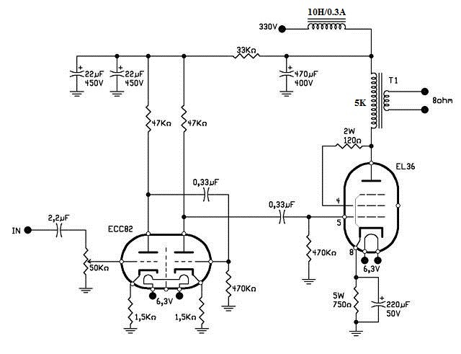
Project PL36 stereoversterker
Het schema
De eindversterker is gebouwd volgens
het hiernaaststaande schema.
Het schermrooster krijgt spanning via een
aftakking op de uitgangstrafo in combi-
natie met een serieweerstand van 220 Ω.
De kathodeweerstand is 820 Ω.
De voedingspanning is 250 volt.
Dit levert een anoderuststroom van ca.
45 mA.

Slide 5
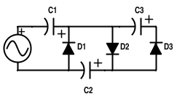
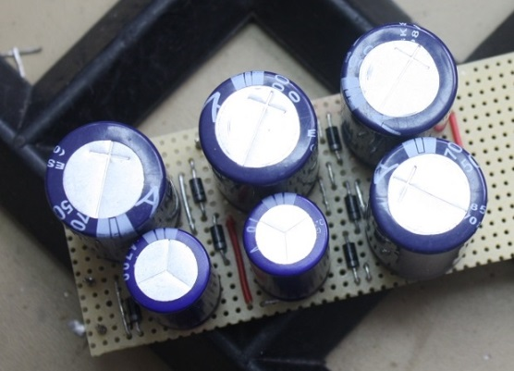
Project PL36 stereoversterker
Gloeistroomvoeding PL36
De gloeistroomvoeding voor beide PL36 buizen wordt
verkregen door een voltage tripler.
6,3 volt wordt na gelijkrichting verdrievoudigd en levert
ca. 27 volt bij een stroomsterkte van 300 mA.
Deze schakeling is dubbel uitgevoerd.
De onderdelen zijn:
Diodes 1N4007
C1 4700 μF 16 volt
C2 – C3 4700 μF 65 volt

Slide 6
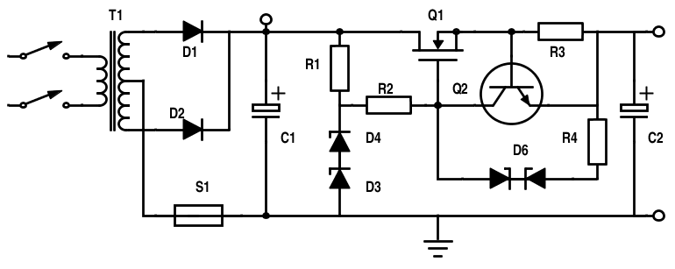
Project PL36 stereoversterker
Hoogspanningsvoeding
De voeding is gestabili-
seerd met zenerdiode
D3 en D4 die een span-
ning van 250 volt op de
uitgang van Q1 zet.
R3 begrenst de stroom
Op ca. 120 mA doordat
transistor Q2 de gate van
Q1 terugregelt bij over-
belasting
D1 – D2 1N4007 R1 20 KΩ 1 W Q1 RFP
D3 zener 200 volt 3 W R2 50 KΩ 1 W Q2 BC547
D4 zener 50 volt 3 W R3 0,7 Ω 5 W S1 zekering 350 mA
D6 2 x zener 12 volt ½ W R4 100 Ω ½ W
C1 – C2 470 μF 350 Volt T1 Trafo sec. 250 volt 150 mA

Slide 7
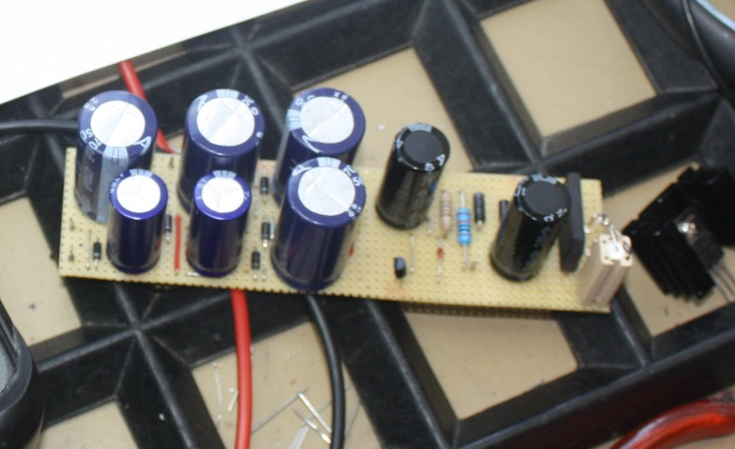
Project PL36 stereoversterker
Voeding
samengebouwd
De voeding voor de
hoogspanning is op een
print samengebouwd met
de voltage tripler.
Rechts op de foto is de
regelfet te zien die op
een koelblokje is
gemonteerd in de test-
Fase.
Later zal deze fet nog op
het chassis worden
gemonteerd.

Slide 8
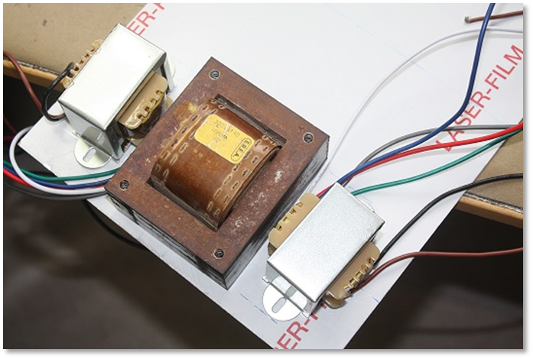
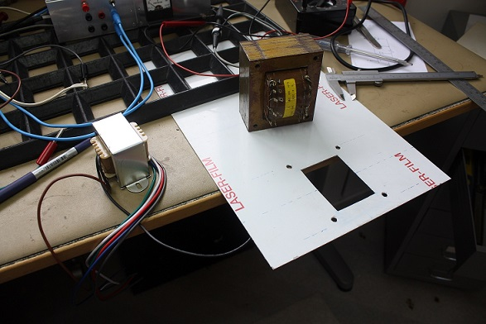
Project PL36 stereoversterker
Chassis
Op de bovenplaat worden de plaatsen van
de tansformatoren bepaald.
De voedingstrafo komt in het midden en opzij
daarvan komen de uitgangstransformatoren.
De aansluitingen van de voedingstransformator
komen via een gat in de bovenplaat naar de
binnenzijde van het chassis.

Slide 9
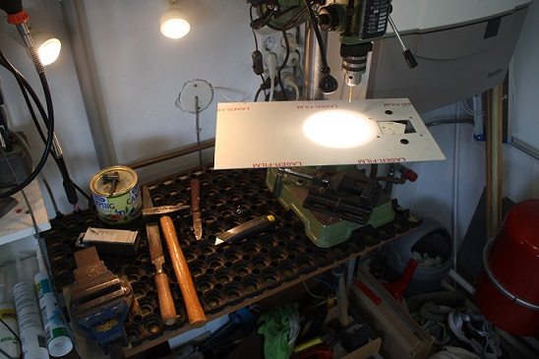
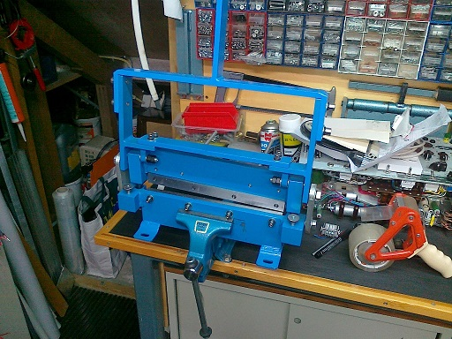
Project PL36 stereoversterker
Chassis
Daarna kunnen de overige gaten worden geboord
en uitgezaagd.
Aangezien ik nog niet over een plaatschaar beschikte,
zijn alle chassisdelen geknipt in de werkplaats van
Anton van den Oever die zo vriendelijk was zijn
werkplaats ter beschikking te stellen.
Het voordeel van een dergelijke plaatschaar is dat
de chassisdelen tijdens het knippen netjes recht
blijven.
Dit is ook van belang m.b.t. de houten omlijsting
die later om de bovenplaat wordt aangebracht.

Slide 10
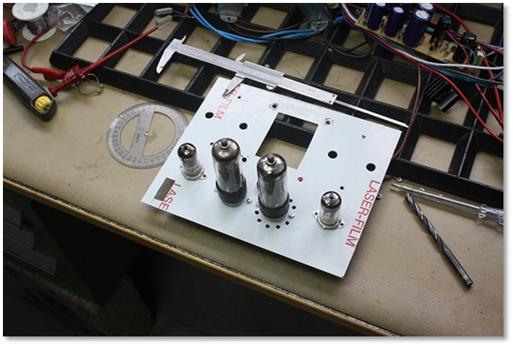
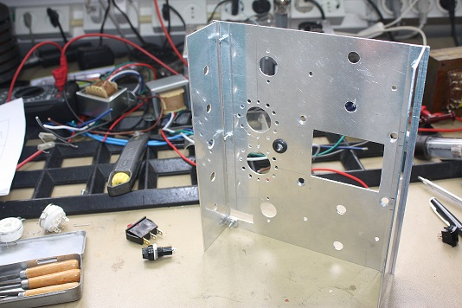
Project PL36 stereoversterker
Chassis
Hier wordt gekeken of de onderdelen goed
passen en hoe het er definitief uit komt te zien.
De opstaande chassisdelen worden gemonteerd
t.b.v. de potentiometers en de aansluitingen aan
de achterzijde.

Slide 11
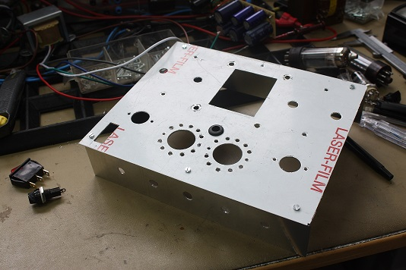
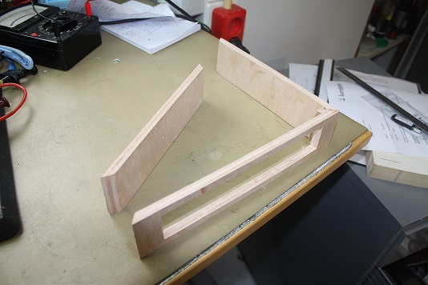
Project PL36 stereoversterker
Omlijsting
De bovenzijde is voorzien van een folie die het
aluminium tegen krasjes beschermd.
Aangezien het voorste gedeelte van de boven-
plaat wordt gepolijst zal de folie in een zo laat
mogelijk stadium van het aluminium worden
verwijderd.
Inmiddels is een start gemaakt met de houten
omlijsting van het chassis.
Deze wordt vervaardigd van 5 mm dik watervast
multiplex. De afzonderlijke delen zijn in verstek
gezaagd en worden aan elkaar gelijmd met
houtlijm.

Slide 12
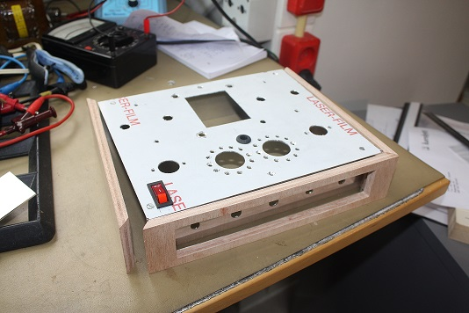
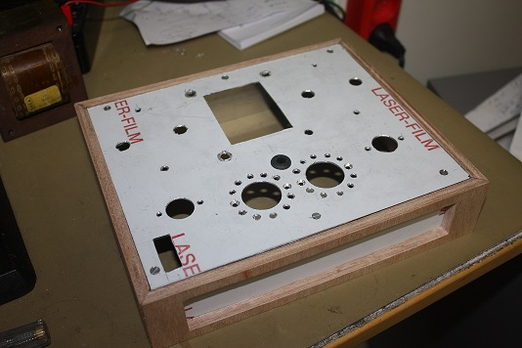
Project PL36 stereoversterker
Omlijsting
Om de houten lijst goed te laten aansluiten
dient het verstek met behulp van een vijl
hier en daar wel te worden bijgewerkt.
Dit moet wel zeer zorgvuldig worden gedaan
zodat het voor het oog nauwelijks zichtbaar is.
Op deze foto is te zien dat de lijst prima om
het aluminium chassis past.
Het front is nu afgedicht met een sierplaat die
evenals de bovenplaat gepolijst zal worden.
Deze plaat is nog niet van gaten voorzien.

Slide 13
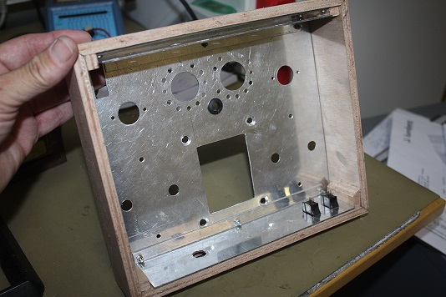
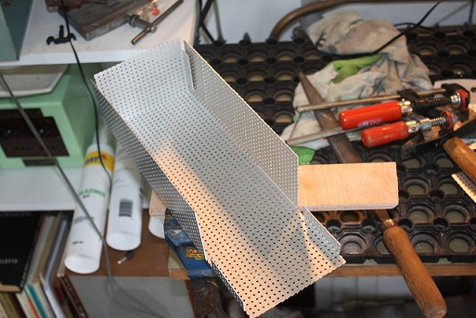
Project PL36 stereoversterker
Omlijsting
Aan de binnenzijde is te zien dat de montage-
plaat voor de potentiometers enigszins terug-
wijkt van de houten lijst.
Dit is gedaan om ruimte te creëren voor de
bevestigingsmoeren van de potentiometers.
De moeren vallen zo net achter de sierplaat.
Als de kast klaar is, moet de behuizing van de
transformatoren nog gemaakt worden.
Deze is gemaakt van geanodiseerd gaatjes-
aluminium met een plaatdikte van 1 mm.

Slide 14
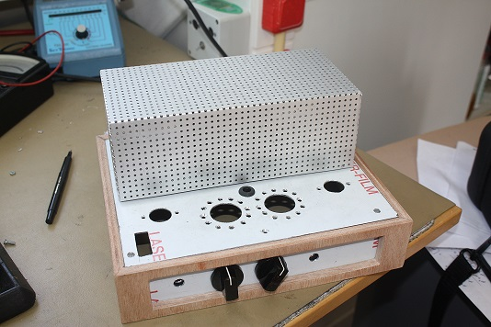
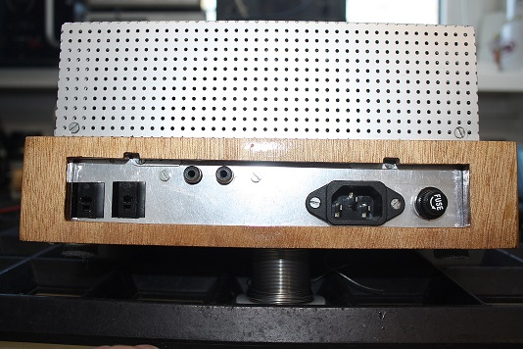
Project PL36 stereoversterker
Transformatorbehuizing
De behuizing is aan de voorzijde aan de
binnenkant met beugeltjes op de bovenplaat
geschroefd.
De achterzijde zit vast op het vertikale chassis-
deel; de bevestigingschroefjes zijn bereikbaar
door uitsparingen in de houten bovenrand.

Slide 15
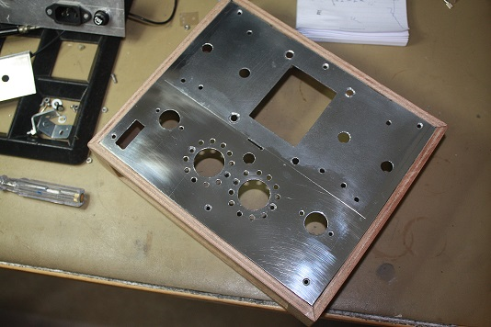
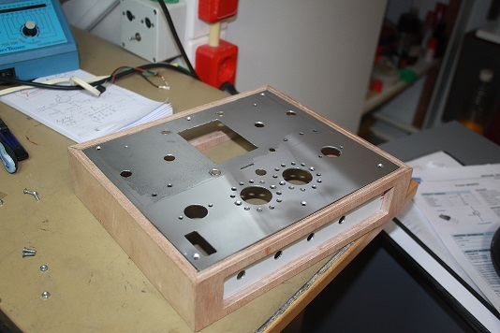
Project PL36 stereoversterker
Polijsten bovenplaat
Het polijsten van de bovenplaat is niet geheel
probleemloos verlopen. Na het polijsten is het
noodzakelijk dat het aluminium wordt afgeschermd
van de buitenlucht om oxidatie te voorkomen.
Dit werd in eerste instantie gedaan met een spuit-
bus transparante lak. Op de foto is te zien dat het
resultaat teleurstellend is. De lak werd één doffe
laag. Dit is (op het gedeelte dat zichtbaar blijft) met
de hand verwijderd. Alleen het deel dat onder de
transformatorbehuizing valt, is zo gebleven.
Het poetsen is met de hand gedaan.
Eerst vele poetsbeurten met Commandant 4, later
met ‘Brasso Metal Polisch’.
Het is een langdurig en enerverend karwei.
Het resultaat hiernaast ziet er wel redelijk bevredi-
gend uit. De bovenplaat is later met jachtlak
afgewerkt.

Slide 16
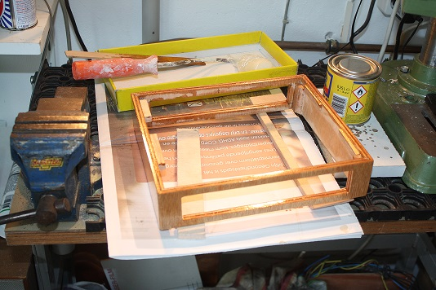
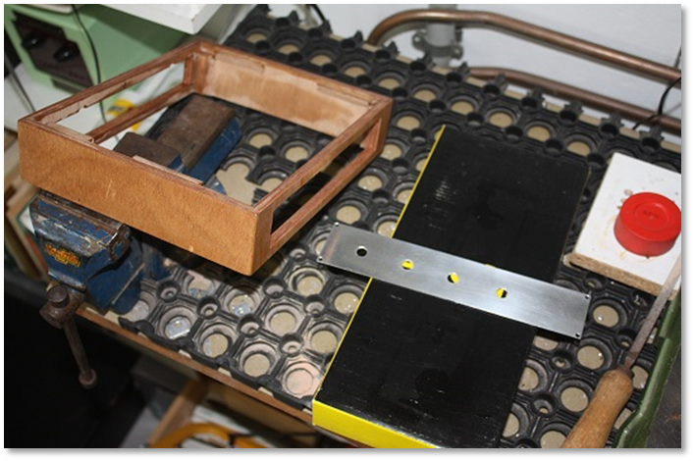
Project PL36 stereoversterker
Lakken van de omlijsting
Het lakken geschiedt met jachtlak omdat deze lak
een mooie glans bezit. Het kastje is 6 keer gelakt
met na elke droging opnieuw schuren.
Dezelfde lak is later ook gebruikt voor het lakken
van het aluminium.
Het kastje ligt te drogen en het aluminium frontje
moet nog worden gepolijst.

Slide 17
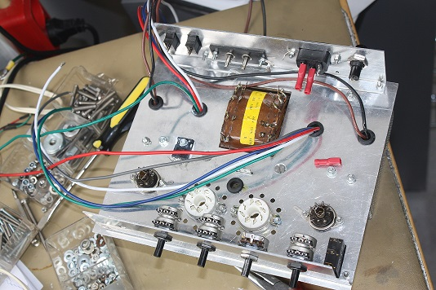
Project PL36 stereoversterker
Potmeterpaneel
Deze foto laat nog eens zien hoe de onderzijde
is samengesteld. De voeding is nog niet aange-
bracht. Wel is de regelfet al op het chassis
geschroefd.
De klankregeleenheid is apart gebouwd en
getest.

Slide 18
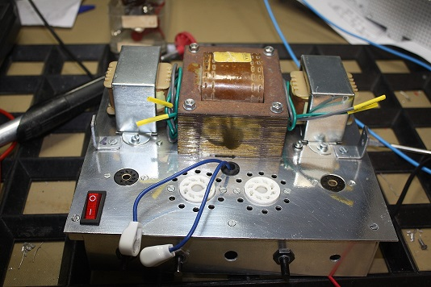
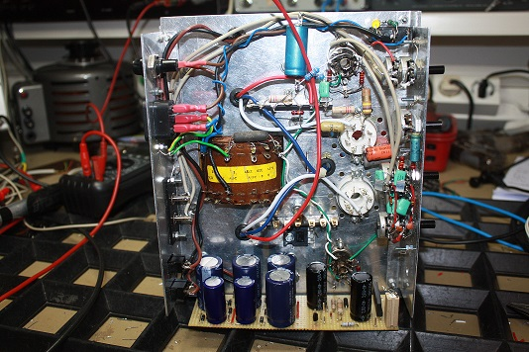
Project PL36 stereoversterker
Onderdelen op zijn plaats
Op deze foto is te zien hoe de transforma-
toren zijn gepositioneerd.
De beugeltjes aan de zijkant zijn voor de
bevestiging van de transformatorbehuizing.
De anode-aansluitingen van de PL36-buizen
zijn voorzien van porseleinen kapjes.
Nog niet alle elektronica-onderdelen zijn
aangebracht of aangesloten.
Wel geeft dit een indruk hoe de versterker
wordt opgebouwd.

Slide 19
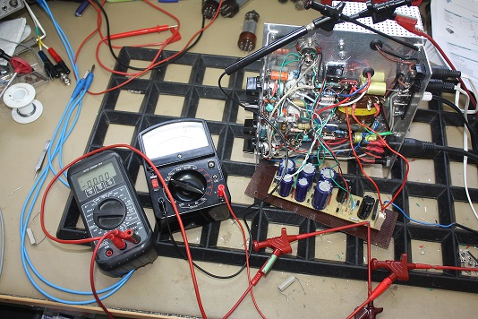
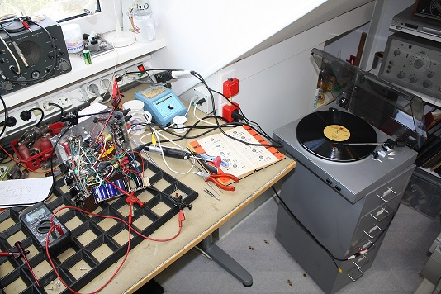
Project PL36 stereoversterker
Testen
Nadat alle onderdelen op hun plaats zitten en
met elkaar zijn verbonden kan het toestel
getest worden.
Op de foto wordt de stroombegrenzing van de
voeding gecontroleerd. Ook is de anodestroom
van de eindbuizen PL36 bepaald door instelling
van de kathodeweerstanden.
Natuurlijk wordt ook gecontroleerd of de vervor-
ming binnen redelijke grenzen is.
Eerst is dit met behulp van een toongenerator en
een oscilloscoop. Later wordt ook nog geluisterd
met een grammofoon. Uiteindelijk bepaalt toch
de muziekweergave de kwaliteit van de versterker.

Slide 20
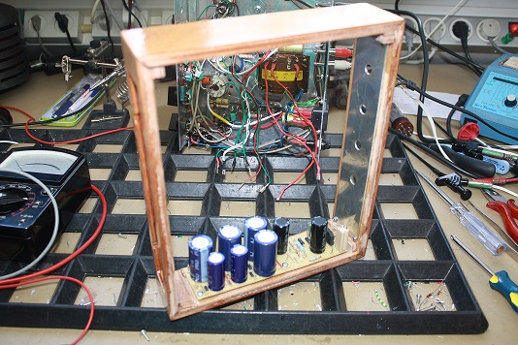
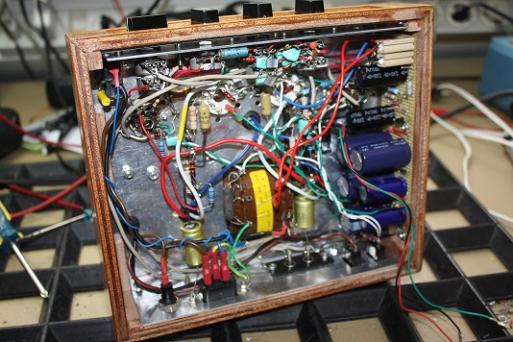
Project PL36 stereoversterker
Samenbouwen
De voeding wordt op afstandsbusjes tegen de
zijkant geschroefd met verkorte parkers.
Deze bevestiging is ook gedaan met de sier-
plaat aan de voorzijde.
De verbindingslijnen met de voeding wordt
gedaan door schuifcontacten.
Daarna kan het chassis schuin met de assen
van de potentiometers in de gaten van de
voorzijde worden gestoken.
Het chassis valt dan precies in de houten
omlijsting.

Slide 21
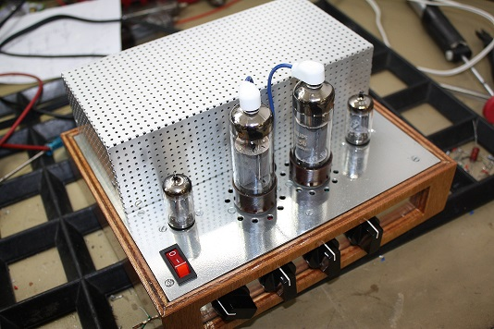
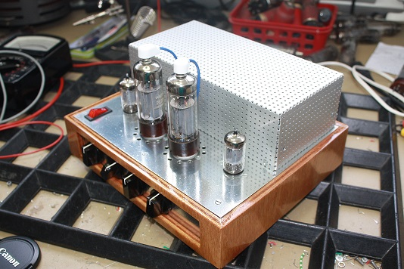
Project PL36 stereoversterker
Samenbouwen
En dan is dit het resultaat!

Slide 22
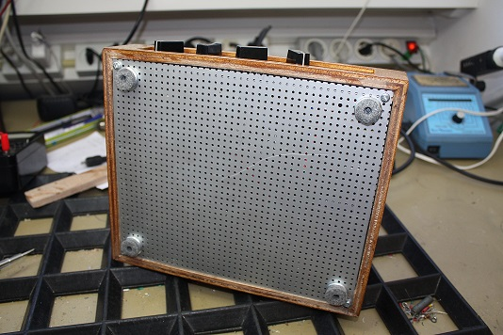
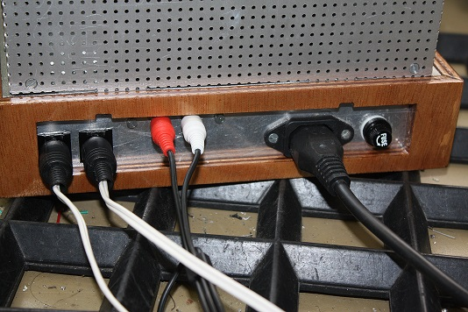
Project PL36 stereoversterker
Samenbouwen en klaar!
Tot slot wordt de bodemplaat aangebracht.
De voetjes zijn schroefbare meubelglijders.
De achterzijde met de verbindingen.
Op de voorzijde is nog wel rekening gehouden met
de mogelijkheid meerdere apparatuur via een
Keuzeschakelaar te bedienen.

Slide 23
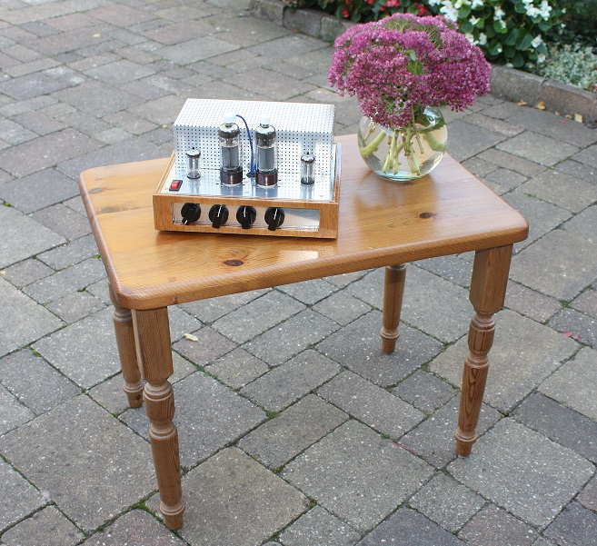
Project PL36 stereoversterker
Met dank aan:
Martin van Vliet
Anton van den Oever
Radio Morningstar (Jack Donio)
Ben Koehorst

